Slide 1
流程优化在高校信息化建设中的作用探究
姓名：金勇 导师：夏骄雄
2017.06.10

Slide 2
目
录
CONTENT
01 | 选题背景及研究目的
02 | 相关理论基础
03 | 信息化的顶层设计
04 | 智能管理平台的实现
05 | 总结与展望

Slide 3
0
1
PART ONE
选题背景及研究目的

Slide 4
选题背景及研究目的
教育管理流程问题是当前教育系统领域管理信息化的重点任务之一，也是提升信息化服务教育教学与管理能力的重要手段之一。
高校信息化：根据自身需要，采用先进的计算机网络和信息技术来加强管理能力、提高教育教学质量和科研水平、改善学习和生活环境的有效手段。
高校信息化建设的转变：“管理为主” => “服务为主”
Notes:
将过去信息化建设主要由业务部门负责、以部门管理为主、服务分散的状况，改变为以用户为中心、全校统一实施的建设模式。通过梳理用户全生命周期的服务，在大平台上统一建设这些服务，实现用户界面统一，服务模式统一，提升用户信息化服务体验感和满意度。同时，对重点的用户、重点的时段、重点的场景进行关注，包括新生的入学、毕业季学生的离校等，确保这些重点关注领域的信息化建设能满足需要和适应变化。实现高校的信息化和现代化是信息时代高等院校发展的必然趋势。

Slide 5
选题背景及研究目的
信息化建设的分散性
部门间分开建设，缺乏统一管理，开发水平不同，后期维护成本高
信息化系统联动的缺失性
跨业务部门的流程办理，需要登陆不同系统（毕业离校）
信息化系统数据的割裂性
业务数据没有统一的管理方法，安全性难以得到保障
总而言之，高校信息化建设中，信息系统的业务响应时效差、业务流程各自为政、业务数据日益孤岛化、数据之间逻辑不统一等问题都成为高校信息化发展的瓶颈。
Notes:
1.少数部门或是因为对信息化理解不够，或是对需求流程、数据的梳理和整理不熟悉，或是因为开发成本过高，使得流程化信息系统建设无法开展，只能单纯依靠传统的人工管理维护手段。
3.高校各业务平台随着使用时间的增加，积累了大量业务数据。但是高校公用数据系统仅仅存储着高校的核心数据和基本管理情况，所以绝大多数业务相关数据都只保存在各业务部门，既没有统一的管理方法，也没有数据安全性的保障。由于业务流程和数据是密不可分的，所以如何将数据更有效、合理地分析管理，避免信息资源得不到全面利用，促进数据更好地为流程框架建设服务，在高校信息化流程管理中的作用也非常重要。

Slide 6
选题背景及研究目的
研究目的：
在高校进行信息化建设的过程中，如何将各类信息资源进行流程优化整合，从而使高校信息化建设的平台效应更加显现、联动机制更加通畅、数据共享更加实效。
同时，基于流程建设原则及优化的理论基础，分析制约流程优化的因素，从中找出高校信息化流程机制建设及优化过程中遇到的种种问题和瓶颈，提出未来需要改善的部分和流程再造的可行性。

Slide 7
0
2
PART TWO
相关理论基础

Slide 8
相关理论基础
流程管理的核心是流程，流程是任何单位运作的基础，单位所有的业务都需要流程来驱动。它在流转的过程中需要相应的数据。
流程管理的基础性要素：
战略、体系、人员、工具、子流程、流程嵌套
抽象成三大关键点：工作任务、逻辑关系、转换时间
Notes:
1.战略决定流程管理的成效，不但要找出实现战略举措的流程，同时还要对其进行有机整合和管理。战略规划也好，价值链也好，最终必须与流程体系相对接。
2.流程管理本身要从顶层流程架构开始，形成端到端的、层级化的流程体系。定义和设计流程管理生命周期的方法和标准，设计端到端的流程绩效指标PPI。
3.要实现组织以流程为中心，提高办事效率，首先需要实现流程管理推动者的培训和单位内部流程管理人才队伍的培养和发展。
4.工具即是一个流程平台，通过平台工具实现数据操作和业务流转。
5.子流程（迎新中的照片信息采集）

Slide 9
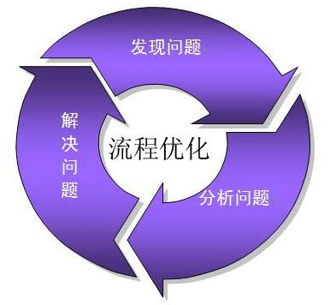
相关理论基础
流程优化（Process Optimization）
一种策略，通过不断发展、完善、优化业务流程来保持相应的竞争优势。在流程的设计和实施过程中，要对流程进行不断地改进，以期取得最佳的效果。
常用方法：
标杆瞄准法/DMAIC模型/ESIA分析法
Notes:
通俗的讲，对现有工作流程的梳理、完善和改进的过程，称为流程的优化。
DMAIC是指定义Define、测量Measure、分析Analyze、改进Improve、控制Control五个阶段构成的流程改进方法，一般用于对现有流程的改进，包括制造过程、服务过程以及工作过程等等。
ESIA分别指清除Eliminate、简化Simplify、整合Integrate、自动化Automate这四个步骤。

Slide 10
相关理论基础
流程架构（Process Architecture）
对工作流程进行梳理、完善和改进的过程中，流程架构模型是一类良好的分析和规划模型。
1. 使管理人员更好地了解各层业务的范围和结构
2. 让流程开发人员方便地查看业务与流程的匹配度
3. 对流程中潜在的问题和风险有着更好的预见性
Notes:
业务结构分析和改进的基础。

Slide 11
相关理论基础
形成流程框架的基本方法
a. 自下而上的方法（Bottom Up）
b. 自上而下的方法（Top Down）
c. 自下而上和自上而下相结合
流程框架设计的基本原则
“完全穷尽，彼此独立”原则
流程责任主体原则
Notes:
a.适用于拥有多年的业务运作经验，需要在现有的基础上将流程管理方式进行循序渐进式的改进情况。
b. 由于自上而下的方法不需要以底层的详细业务作为支撑，所以这种方法比较适合于新成立的组织。是否需要做技术开发，是否需要参与产品的生产制造，是否需要负责客户的售后服务等问题需要进行规划。
c.自下而上的方法可以从业务逻辑的最底层做起，有利于改进设计上的缺陷。但正是由于这种自下而上的思想，导致很难实现系统的整体性和系统化。而自上而下的方法虽然可以从整体方向上考虑，但是这种方法的操作性不强，而且对分析的要求较高，投入的成本也较大。两者相结合的方法，正是在这种两难抉择的情况下被提出，即使用自下而上的方法做实施，再用自上而下的方法做规划。
完全穷尽原则：强调的是整体项目必须进行分解
彼此独立的前提：一种业务只能在流程架构中出现一次

Slide 12
相关理论基础
国内各大高校的迅速发展，使得高校间的竞争也日趋激烈，而出色的流程优化方案可以促使校园信息化建设得到更好地发展。如果根据传统固定的模式进行信息化建设，后期的优化必将会遇到众多瓶颈和困难。因此，高校在建设信息化的过程中，重点考虑的问题应该是如何将各个原有独立部门的流程整合到一起，而不是仅仅做一个流程的数据存放平台。同时，需要考虑在解决接口对接、数据整合、流程统一等问题的基础上，如何通过若干流程评价反馈机制来促进流程设计的不断改进，最终形成一套完善的解决方案。
综上所述，信息化的建设能够有效推进流程的优化，这是当前高校加强信息化建设最重要的着力点和出发点，必须加以重视。

Slide 13
0
3
PART THREE
信息化的顶层设计

Slide 14
信息化的顶层设计
上海大学的信息化顶层设计可以追溯到2006年成立上海大学信息化工作办公室。经过多年的发展，已经发生了巨大的改变，但还是遵循最初的设计原则：信息化建设是服务和服从于学校的战略发展，以用户需求为导向，以数据管理为核心的信息化顶层设计原则。
“一二三四五”方针：
一个组织、两个理念、三个目标、四个平台、五项措施
Notes:
一个组织是指信息管理(信息安全)委员会：负责整体规划和决策制订、并确定技术方案
两个理念：互联网思维、流程驱动（而不是资源驱动，资源驱动常常导致N个流程有N个系统）
三个目标：交互Interaction（乐乎论坛/邮件系统/微信公众号，和用户交流沟通的信息化手段都可以列入这个目标）、整合Integration（对业务系统的一体化，学校的各类业务都离不开信息化的整合）、智能Intelligence（类似于商业领域的BI，通过分析数据提供对决策的支持）
五项措施：总体布局，科学规划/加强科研和沟通/IT的轻资产化/加强信息安全/加强学习和培训操作人员的专业素养

Slide 15
信息化的顶层设计
四个平台
基础设施平台IP（Infrastructure Platform）
基础数据平台DP（Data Platform）
信息发布与交互平台CMS（Content Management System）
流程管理和决策分析系统平台PIM（Process Intelligent Management）
Notes:
IP——开展网络设施的建设和数据中心的建设（“主干10万兆，到楼全光纤”的要求，制定“无线为主，有线为辅”的网络建设目标）
DP——这里强调的不是硬件，而是数据本身。目标是建设上海大学基础数据库，整合现有业务数据，实现全校数据共享、数据挖掘、数据分析等手段
（ADCP敏捷数据管理平台，PIM流程与智能管理平台中所有的流程数据，权限数据都会汇总到ADCP平台中，实现集中式分级授权管理。业务流程系统开发过程中涉及的数据交互、后台数据的查询、数据状态的展示都需要ADCP敏捷数据平台的支撑。）
CMS——乐乎社区、微信公众号、邮件系统等等，其目标都是实现信息传递与交流
PIM——充分体现流程驱动的理念，明确单一数据来源，确保数据流和业务流能够有机结合

Slide 16
0
4
PART FOUR
智能管理平台的实现

Slide 17
智能管理平台的实现
编号 | 类别 | 描述
1 | 工作流 | 全功能流程支持：人工节点、自动节点、条件节点、串行、并行、各种会签、分支、归并、回退、子流程等等，及其各种组合
2 | 工作流 | 全功能流程控制与调度，脚本支持
3 | 工作流 | Web UI(User Interface)可视化工作流编辑
4 | 工作流 | 可视化流程运行监控
5 | 工作流 | 版本管理机制
6 | 表单 | 可视化编辑
7 | 表单 | 丰富的控件支持
8 | 表单 | 与工作流进行无缝整合
9 | 表单 | 强大的表达能力，嵌套、重复、表格、节等等，及其自由组合，无需任何代码
10 | 表单 | 与数字校园基础数据无缝整合
11 | 服务中心 | 所有流程入口，待办／已办／在办中心，统一体验
12 | 服务中心 | 用户互动，包括处理过程中的互动
13 | 服务中心 | 多租户支持
14 | 应用整合 | 完整的RBAC权限模型
15 | 应用整合 | 虚拟信使模型的接口，完整的事件模型
16 | 应用整合 | 第三方应用界面整合
Notes:
功能特性

Slide 18
智能管理平台的实现
编号 | 类别 | 描述
1 | 性能 | 单页面展示性能0.1-3秒
2 | 性能 | 流程数无限水平扩展，负载均衡 (先期为集中式数据库，后期为分布式数据库)
3 | 性能 | 支持3万以上终端用户同时在线
4 | 性能 | 50个以上应用系统接入，实时事件响应
5 | 性能 | 支持云存储，容量无限扩容
6 | 安全 | Internet主流授权协议
7 | 安全 | Internet主流安全协议
8 | 安全 | 应用间调用的安全保护
9 | 安全 | 通过主流安全漏洞扫瞄
10 | 安全 | 访问日志，安全审计，数据备份与恢复
11 | 可靠性 | 水平扩展多机热备＋负载均衡＋自动监控
12 | 可靠性 | 标准化单节点，快速更换、升级、维护，客户管理工作最小化
Notes:
非功能特性

Slide 19
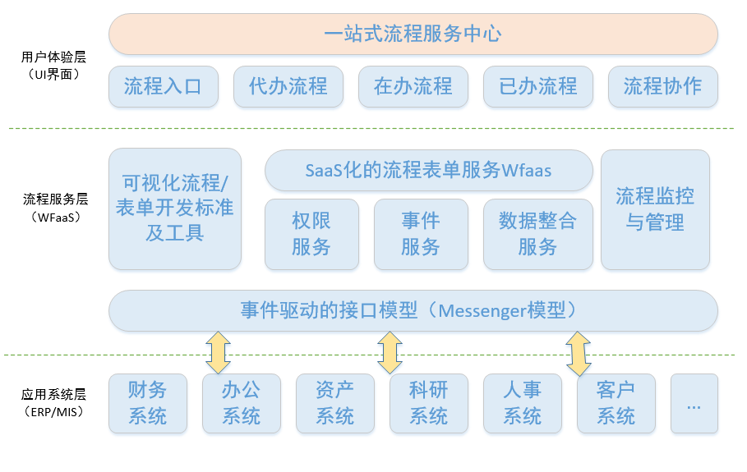
智能管理平台的实现
Notes:
智能管理平台的整体架构示意图
1．服务中心及其所属部分的功能=》服务中心是学生、教职工和各级管理人员对流程操作的初始入口，屏蔽了多种后台操作的复杂性，不需要专业的系统操作学习。学校的师生可以通过统一的流程入口，代办、在办、已办的流程操作方式，来使用流程服务和流程办理。
2．SaaS(Software as a Service)化的流程表单服务=》将表单编辑器生成的表单上传到平台后，进行解析并实现HTML(HyperText Markup Language)/JS(JavaScript)/CSS(Cascading Style Sheets)渲染，满足用户间的数据交互需求。充分利用工作流引擎，实现流程编辑器生成的业务流程可以准确无误地执行。将表单数据与工作流流程进行整合，实现工作流执行过程中对表单数据的读写操作。
3．可视化的流程表单开发工具=》实现可视化的工作流及表单的开发，形成系统标准的工作流描述结构和表单描述结构，交由SaaS化的流程表单服务进行处理。
4．流程监控与管理=》支持多级权限下不同角色对流程的运行过程进行监控与管理；对流程运行的全过程进行数据采集，制定分析指标，对所有业务流程进行优化分析，提供决策支持。
5．事件驱动接口模型=》通过标准的事件驱动模型实现流程平台与各现有业务系统、数据库的整合，并且支持在流程运行的各个环节触发不同类型的事件。此外，提供基于Java/.net的事件模型开发包。
6．权限服务=》基于RBAC(Role-Based Access Control)模型实现完整的权限管理，包括岗位/角色管理、部门管理、岗位与部门的二维结构、基于岗位/角色的授权管理等
7．事件服务=》通过实时的消息/事件队列机制，实现分布式系统间的实时、高并发事件的交互，保障PIM系统的各模块之间高效率通信。
8．数据整合服务=》实现了各业务管理系统之间的流程整合，其过程需要支持各种类型的跨系统或者共享数据库与流程平台间的数据整合，特别是大数据量的数据整合，需要有专门的机制保障这些数据整合的效率和可靠性。

Slide 20
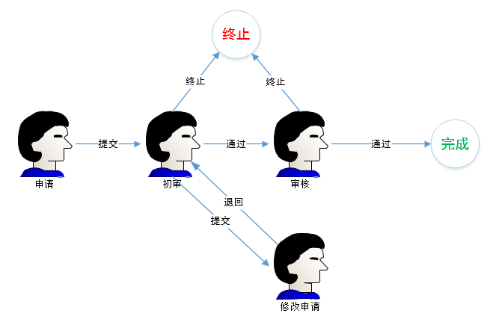
智能管理平台的实现
Notes:
流程状态模型包括七个基本元素，通过拖曳式编辑可以形成所有类型的工作流模型。这七个基本元素包括：人工交互节点、自动处理节点、外部页面节点、条件判断节点、并行开始节点、并行合并节点和状态迁移动作(连线)。支持撤回、评价、催办、通知、过期、中止等常用操作，以及上述功能的各种组合。
对于可以访问的用户，流程状态模型可以精确配置表单中每一个变量在不同流程状态下的增、删、读、写功能，从而能够方便地实现不同流程状态下用户的不同表单字段访问权限与可见性。同时支持Shell脚本，脚本可以直接访问流程数据，无需编译，直接解析执行，这是最高效的数据操作方法。

Slide 21
智能管理平台的实现
数据类型 | 说明
String | 字符串类型
anyURI | 通用资源标识符类型
XHTML | 大文本类型
Integer | 整型
Double | 浮点型
Boolean | 布尔型
Date | 日期类型(1970-1-1以后的时间)
User | 登陆用户
Organize | 组织机构
Code | 代码表
Notes:
可使用的数据类型的一些说明。不需要邀请专业开发人员，只需要稍微有一些计算机基础的工作人员即可设计出用户所需的表单形式，而且还是短时间内完成表单的设计；不需要修改代码，工作人员通过简单的点击操作就可以完成字段的增加和删除；

Slide 22
智能管理平台的实现
属性命名 | 含义
InstanceId | 表单实例号
InstanceName | 表单实例标题
BusinessId | 启动实例时的业务号
EntryId | 流水号
Creator | 表单创建者
NextUser | 第一步的可办理用户
CreateTime | 表单创建时间
LastUpdate | 最后更新时间
Priority | 表单的优先级
Notes:
每个流程状态模型中，必须存在的一些字段。流程状态模型中，一个具体的流程经过所需部门的审批流转，表单状态会不断地更新。

Slide 23
智能管理平台的实现
字段 | 数据类型 | 深度 | 初始值 | 允许为空 | 说明
fieldBirthday | String | 0 | 空 | 否 | 生日
fieldCertificatesNo | String | 0 | 空 | 是 | 证件号
fieldDepartment | Code | 0 | 空 | 否 | 院系关系
fieldDescription | XHTML | 0 | 空 | 否 | 描述
fieldEffectiveDate | Date | 0 | 空 | 是 | 有效日期
fieldName | Code | 0 | 空 | 是 | 院系名称
fieldSex | Code | 0 | 空 | 否 | 性别
Notes:
在基本字段的基础上，添加的字段实例。学生住宿申请的例子

Slide 24
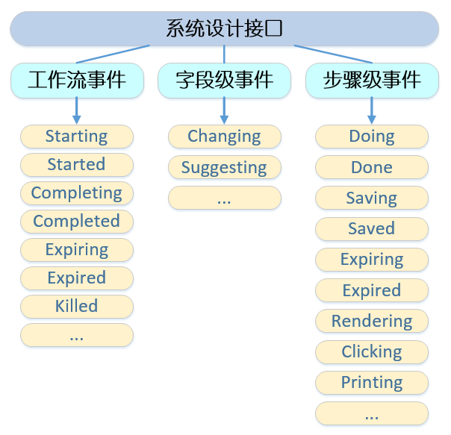
智能管理平台的实现
Notes:
PIM平台的事件三类：流程级(工作流)事件、字段级事件、步骤级事件。通常只需要将触发的事件勾选、在对应代码区里编写流程判断、业务流转、数据更新等操作的代码，并在完成上述工作后为工作人员创建一个流程站点来支撑后期测试维护即可。
工作流事件：Starting事件用于检查开始阶段流程是否可以发起，如果可以则初始化流程中的相关数据；Started事件用于把流程流水号等基本信息持久化（数据存储），并且关联第三方数据实体；Expiring事件用于干预超时的行为，包括延期、忽略、终止等；Expired事件用于通知用户页面过期，需要处理第三方相关的业务逻辑；Completed事件用于使表单数据持久化；Killed事件用于处理第三方相关的业务逻辑。
字段级事件：字段级事件都是与字段联动有关的事件，主要有Suggesting和Changing等。Changing事件通过配合字段的Event掩码配置而引起的页面其他字段联动；而Suggesting事件则是根据登录用户的身份，在下拉列表所列出的对应属性或数据中引发页面其他字段的联动。
步骤级事件：对于用户而言，流程中的每一步操作都有对应的步骤级事件被触发。常用的有Rendering、Clicking、Doing/Done、Saving等。
Rendering事件主要用于流程欢迎界面的数据载入操作，或者修改表单的界面数据，也可以追加代码表内容配合Select使用；Clicking事件主要用于验证表单数据，通常在用户填写完成表单数据点击提交等按钮时进行触发，它的执行顺序要比Doing事件更早，但这样也不能保证验证后不被用户恶意修改，防护措施仍应该做在数据服务层；Doing事件用于更新表单数据或者验证表单数据，如果有问题，则给出错误的提示信息；Done事件用于处理第三方相关的业务逻辑；Saving事件用于验证表单数据给出的错误提示。

Slide 25
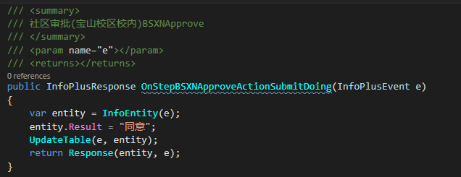
智能管理平台的实现
在流程事件的Messenger中，业务逻辑处理方法的命名要严格遵循上述事件的名字。
=>OnStep+节点名+Action+流转条件+事件名称。

Slide 26
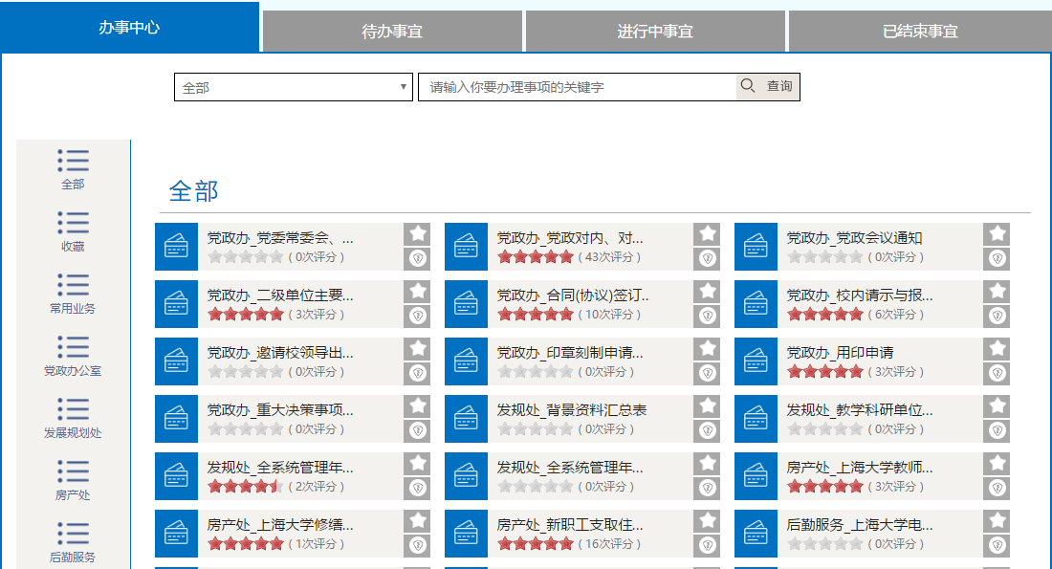
智能管理平台的实现
Notes:
办事中心可以对所有流程按照合理的分类进行组织，根据需要(例如截止日期、业务需求、紧急程度等)推送给用户流程。此外，用户可以按照分类进行特定流程的搜索。
在代办事宜中，可以查看用户需要处理的流程任务。进心中事宜可以查看流程的进行状态，对流程进行跟踪。

Slide 27
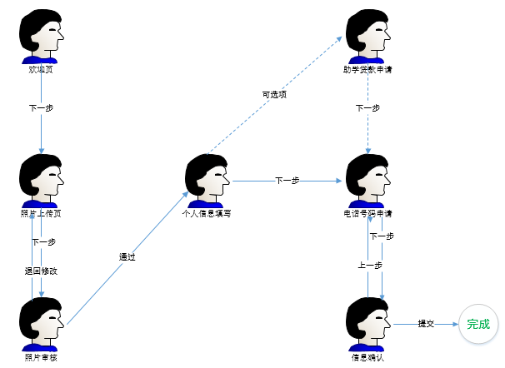
智能管理平台的实现
Notes:
1．说明模块
新生登录上海大学流程与智能管理平台PIM后，首先会看到一个告知页。告知页会发布一系列操作申请的说明以及填写信息时的注意事项。学生在阅读相关说明后，可以点击下一步进入迎新流程。
2．上传模块
新生进入迎新流程，首先需要进行照片的上传。在照片上传页中，需要同时上传照片和个人身份证，以便确认身份准确无误。而上传的照片需要按照规定背景、尺寸和像素进行上传，像素或尺寸不符合将无法进行下一步操作。随后，新生背景和身份确认工作需要进行人工审核，在确定照片格式正确并与流程申请者的身份相符时，对照片加水印，形成学生证的照片。
3．助学模块
助学贷款申请是一个可选项。这是专门为家庭条件不是很好的学生提供贷款的机会，以减轻贫困学生的经济压力。过去的助学贷款申请方式是纯人工操作，学生在报到结束后，要到相应部门填写申请表并进行贷款申请资格的审查。现在经过流程优化后，这样的前期工作可以在学生入校之前，在上海大学流程与智能管理平台PIM中完成。学生只要如实填写个人家庭情况信息，经过审核通过后，入学时只需要提交少量证明材料即可完成助学贷款的申请。
4．手机模块
为新生开通新的手机号码也已经成为当前比较流行的一种做法。通常，外地新生在入学后的手机电话号码申请可以轻松地在上海大学流程与智能管理平台PIM中完成。目前上海大学支持的运营商有移动和电信两家。如果新生不需要申请号码，也可以点击跳过。
5．查询模块
新生在完成以上步骤后，最后可以在此步骤检查之前填写的所有信息。在确认信息无误后，点击提交即可完成整个流程。

Slide 28
智能管理平台的实现
PIM平台优势
PIM平台与组织架构岗位的权限对接
PIM平台深度优化的可视化开发模式
PIM平台程序语言无关的设计模式
Notes:
组织架构与岗位信息包括三个实体和一个三元组关系。三个实体分别是用户(User)、部门(Dept)、岗位(Post)。其中，部门存在父子关系；岗位类似于用户类型、身份或角色。
可视化的模式主要体现在三个方面，即用户交互页面的可视化、流程模型的可视化以及流程服务监管的可视化。
上海大学流程与智能管理平台PIM的业务流程开发，并不限定程序开发语言和开发工具。代码开发者可以根据需求使用任意的集成环境、开发语言、开发工具，无需安装开发插件。

Slide 29
0
5
PART FIVE
总结与展望

Slide 30
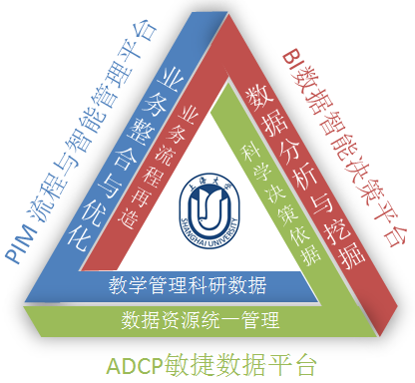
总结与展望

Slide 31
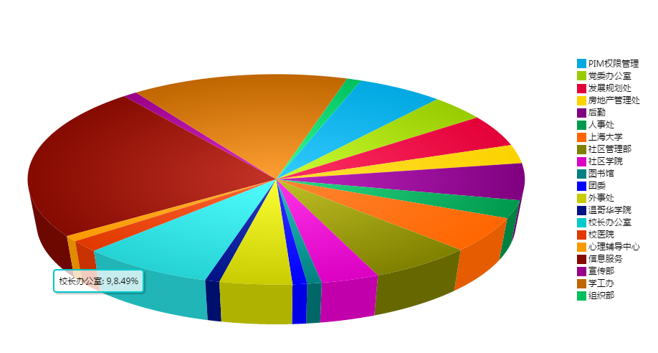
总结与展望
Notes:
各行政管理部门在PIM平台上的业务量占比

Slide 32
总结与展望
行政管理部门 | 完成的业务流程
校级 | ACM程序设计大赛报名、上海大学本科生迎新工作、上海大学毕业生离校工作、上海大学研究生迎新工作
人事处 | 教职工工作签到、上海大学教职工请(销)假申请
信息化工作办公室 | PIM系统岗位权限设置、PIM项目组内部工作协作表、学院(部门)权限设置、岗位变更申请、PIM系统意见反馈、VPN开通申请、信息化工程建设申请、信息化系统建设申请、数据库资源环境申请、联系方式登记、虚拟服务器申请、部门邮箱申请
国际事务处 | 上海大学教职工因公出访计划审批、上海大学教职工因公出访计划申请
学生工作办公室 | 上海大学“绿色通道”申请、上海大学团组织关系转接登记、上海大学学生家庭经济情况调查、上海大学学生社团注册登记、上海大学设摊及张贴宣传等校园活动审批、社团更名申请、社团更改挂靠单位申请、社团更改类别申请、社团证补办申请、社团负责人换届申请
教务处 | 学生缓考申请、音乐学院场馆使用申请、音乐学院服装借用申请、音乐学院设备借用申请
校长办公室 | 上海大学主页重要活动通知发布申请、上海大学伟长楼国际会议中心场地租地申请、上海大学合同(协议)签订审批、上海大学外收文处理、上海大学校内发文申请、上海大学校内请示、上海大学用印申请、上海大学邀请校行政领导出席会议活动申请、上海大学校内设摊及张贴宣传活动申请
校医院 | 新生病史采集
社区管理部 | 学生假期住宿申请、学生辅导员公寓住宿申请、跨校区住宿申请、上海大学学生提前报到住宿申请、外单位研究生住宿申请、上海大学学生住宿申请
设备资产处 | 采购设备申请
温哥华学院 | 上海温哥华学院入学工作
钱伟长学院 | 招生申请表、招生专家评分
房产处 | 上海大学教师公寓租用申请、新职工支取住房补贴款申请
武装保卫处 | 上海大学学生在住证明申请、居住证办理登记审批
招生与就业办公室 | 上海大学毕业生补报生源申请、上海大学职业咨询预约登记、意向外省市就业毕业生登记
组织部 | 干部任免审批

Slide 33
总结与展望
流程框架的数据持久化工作仍有待优化。当前有关数据的入库、更新等操作仍然需要开发人员进行代码的编写，是一项重复性工作。在后序的研发过程中，需要从框架优化的角度对数据操作方面继续进行升级，使数据整合等工作更加快捷高效 ，促使更多业务部门降低操作学习的成本。同时也可以使信息化管理部门从繁重的重复性工作中解脱出来，实现更好的良性循环。

Slide 34
感谢您的聆听
请各位老师点评指正

